Slide 1

الدرس الثالث:
النصوص الأدبية
فجر السلام
لمحمود غنيم
إعداد المعلمة:إيمان الحارثية

Slide 2

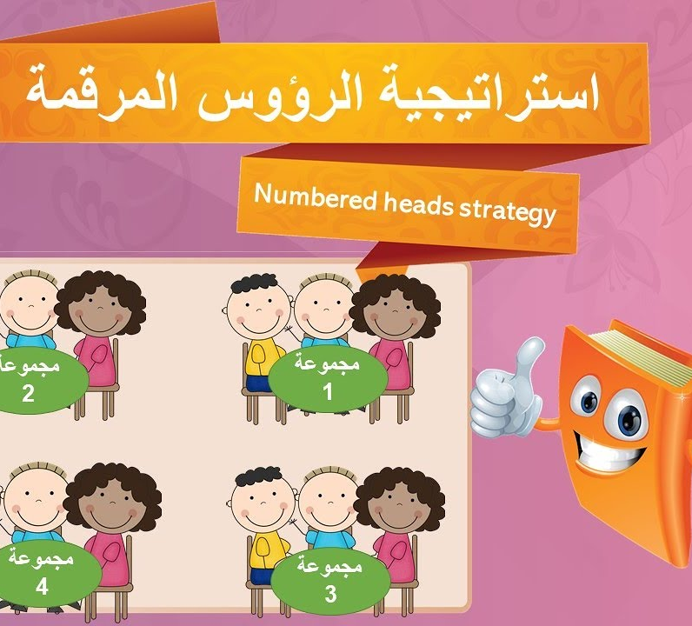
التعلم القبلي

Slide 3

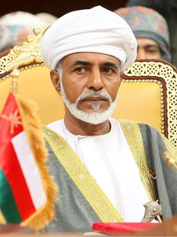
التمهيد:
تابعن المقطع الآتي

Slide 4
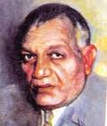


التعريف بالشاعر
استخدام الكلمات المفتاحية وإستراتيجية طرح الأسئلة)

Slide 5


قراءة صامتة للنّص في دقيقتين

Slide 6

نوع النص:
قصيدة عمودية
موضوع النص:
قضية السلام
مصدر النص:
ديوان صرخة في واد- مجلة الثقافة

Slide 7

مناسبة النص:
كتب الشاعر هذه القصيدة في أعقاب الحرب العالمية الثانية ، يبدي فيها أملا مشوبا بالحذر أن تكون نهاية هذه الحرب إيذانا بطلوع فجر جديد على العالم يعم من خلاله السلام.
عنوان النص:
ما وجه الشبه بين الفجر والسلام؟

Slide 8

محاور النص
( 1 – 3 )
استغاثة الشاعر بالسلام.
( 4 - 8 )
الدمار الناتج عن الحروب .
( 9 – 12 )
القتل والتعذيب ليس بطولة بل ذنب كبير.
(13-17)
قيم إنسانية ومعان عظيمة.

Slide 9

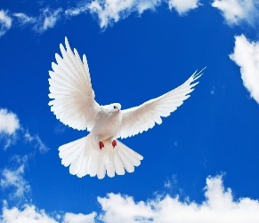
(1-3)
1-من يخاطب الشاعر في البيت الأول؟ وكيف يتجلى أسلوب الخطاب؟
2-اقترحي أربع كلمات مرادفة لكلمة :"مكروب" (بطاقات)
3-ماذا أفادت الجملة الاعتراضية(إن تحقق) في البيت الثاني؟
4- حللي الصورة البلاغية الواردة في الشطر الأول من البيت الثاني.
5- وظفي كلمة "السلام" في جملة من إنشائك. (بطاقة الملاحظات)
6-ماذا يقصد الشاعر بقوله (طال الليل) في البيت الثالث؟
7- مسابقة البحث في المعجم عن كلمة :"السرى"
8-استخرجي من المحور أسلوب نداء- أسلوب أمر- أسلوب دعاء.

Slide 10
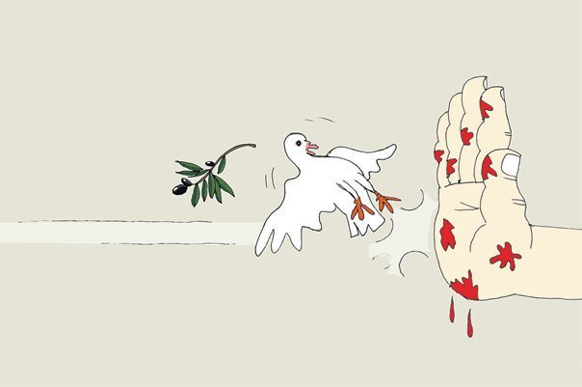
ماذا فهمت من الصورة الآتية؟

Slide 11

التقويم الختامي

Slide 12
(4-8)
1- اشرحي الصورة التدميرية للحرب كما جاء في البيت الخامس وحددي نتائجها التدميرية.
2- وضحي الصورة الجمالية في البيت السادس.
3- نبحث في المعجم عن كلمة تخريبا من جذر.......(أكملي)
4- استخرجي الطباق من البيت السابع. ووضحي أهميته.
5- يرى البعض أن العامل الاقتصادي محرك خطير لإثارة الحرب.وضحي ذلك من خلال البيت الثامن.

Slide 13
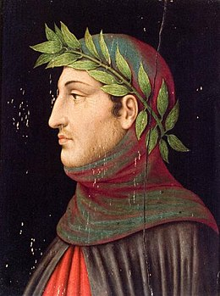
(9-12)
1- يعترض الكاتب على إضفاء صفة البطولة للقادة في البيتين 9و10 ناقشي ذلك.
2- نبحث عن كلمة (بذّ) في المعجم من جذر..........(أكملي)
3-ما دلالة كلمة « الغار» كما وردت في البيت 12؟
4- من هو الباسل المغوار كما جاء في البيت 13؟

Slide 14
(13-17)
1- كلمة (باسل) مفردة .جمعها...............(أكملي).
2- وضحي الصورة البلاغية في البيت14.
3- في البيت 15 بعد سياسي. وضحيه.
4- أعربي كلمة «معشرا» الواردة في البيت 16.
5-- استخرجي طباقا من البيت 17 وبيني قيمته الفنية.

Slide 15
التعليق على النص
الغرض الأدبي للنص: شعر سياسي دعا فيه الشاعر إلى السلام.
نوع التجربة: ذاتية عاشها الشاعر بما فيها من معاناة.
العاطفة: حب السلام وتتسم بالصدق الذي امتزج فيه الأمل بالحزن على نتائج الحرب.
الأفكار: مترابطة، تميل إلى التعليل والتحليل.

Slide 16
الألفاظ: استعمل ألفاظا قديمة مثل: الليل، السرى، النسيم هبوبا، حتّام، ننعت.
- وجاءت الألفاظ واضحة مثل: السلام، لظى الحرب، السلم، القوت السياسة.
ورد تكرار الألفاظ بقلة مثل: (طوبى).
المحسنات غير متكلفة والأساليب متنوعة بين الخبر والإنشاء وقد تأثر الشاعر بأساليب القدامى في أبياته كقوله: (طحنت فريقيها، الحروب بضرسها)

Slide 17
مظاهر القديم:
الالتزام بالوزن والقافية.
استخدام اللفظ العربي الأصيل والتأثر بالقديم في العبارات والصور.
مظاهر الجديد:
الموضوع جديد يحث على السلام.
الترابط الفكري والشعوري مع ملاءمة التعبير للموضوع.

